Slide 1

复习导入

Slide 2

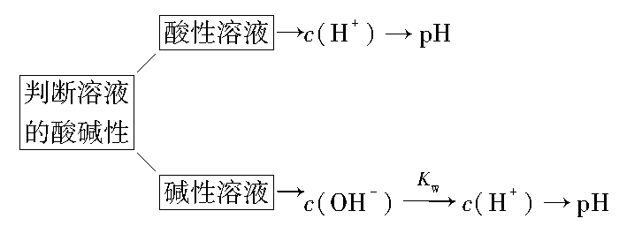
一、单一酸或碱溶液pH的计算
1．计算方法
先定性判断，后定量计算
据pH＝ ，求pH的关键是求溶液中的c(H＋)。
－lgc(H＋)

Slide 3
一、单一酸或碱溶液pH的计算
2．强酸或强碱溶液
(1)强酸溶液(以c mol·L^{－1}的H_{n}A溶液为例)
c(H＋)＝ mol·L^{－1}
pH＝－lg c(H＋)＝ 。
nc
－lgnc
(2)强碱溶液[以c mol·L^{－1}的B(OH)_{n}溶液为例]
c(OH－)＝ mol·L^{－1}
c(H＋)＝ ，pH＝－lg c(H＋)＝______
nc

Slide 4
二、强酸、强碱混合后溶液pH的计算
1．两种强酸混合
忽略两溶液混合后的体积变化
直接求出c_{混}(H＋)，再据此求pH。
n₁(H⁺)+n₂(H⁺)
c(H⁺) =
V总
c₁(H⁺)×V₁+c₂(H⁺)×V₂
=
V₁+V₂
⇒pH

Slide 5

二、强酸、强碱混合后溶液pH的计算
pH=5和pH=3的两种盐酸，以等体积混合后，计算溶液的pH。
n₁（H⁺）+n₂（H⁺）
10⁻⁵V+ 10⁻³V
解:
c（H⁺）=
=
V总
2V
10⁻³V
10⁻³
≈
=
mol/L
2V
2
pH =-lg c（H⁺）=3.3

Slide 6
二、强酸、强碱混合后溶液pH的计算
2．两种强碱混合
忽略两溶液混合后的体积变化
先求出c混(OH－)，再据K_{W}求出c混(H＋)，最后求pH
n₁(OH⁻)+n₂(OH⁻)
c(OH⁻) =
V总
c₁(OH⁻)×V₁+c₂(OH⁻)×V₂
=
V₁+V₂
K_{W}
c(H⁺)=
⇒pH
c(OH⁻）

Slide 7
二、强酸、强碱混合后溶液pH的计算
常温时，将pH=10的NaOH溶液与pH=12的NaOH溶液以1:1体积比混合，混合后的pH为多少？
n₁（OH⁻）+n₂（OH⁻）
10⁻⁴V+ 10⁻²V
c（OH⁻）=
=
解:
V总
2V
10⁻²V
10⁻²
≈
=
mol/L
2V
2
K_{W}
c(H⁺)=
=2×10⁻¹²mol/L
c(OH⁻）
pH =-lg c（H⁺）=11.7

Slide 8

二、强酸、强碱混合后溶液pH的计算
两种溶液等体积混合且pH相差大于等于2
两种强酸等体积混合，混合液pH ＝ pH _{小}＋ lg2 ＝ pH_{小}＋0.3
两种强碱等体积混合，混合液pH ＝ pH _{大}－ lg2 ＝ pH_{大}－ 0.3

Slide 9
二、强酸、强碱混合后溶液pH的计算
先定性判断，后定量计算
3．强酸与强碱混合
先计算酸溶液中n(H＋)和碱溶液中n(OH－)，判断酸碱反应后是酸剩余还是碱剩余还是酸碱恰好完全反应。
若n(H＋)>n(OH－),则酸剩余，计算混合溶液中剩余的c(H＋)， 再计算pH＝-lg c(H＋)
若n(H＋)<n(OH－),则碱剩余，计算混合溶液中剩余
的c(OH－)，c(H＋)= ，再计算pH＝-lg c(H＋)
若n(H＋)=n(OH－),则酸碱恰好完全反应，溶液显中性，常温下溶液的pH=7。

Slide 10
二、强酸、强碱混合后溶液pH的计算
常温时，0.1mol/L的NaOH和0.06mol/L 的H₂SO₄溶液等体积混合，求混合溶液的pH。
解：
设两溶液的体积都为V
n(H⁺）=2c(H₂SO₄）V=0.12V
n(OH—）=c(NaOH）V=0.1V
因为0.12V＞0.1V 所以酸过量
n（H⁺）—n（OH⁻）
0.12V—0.1V
c(H⁺）=
=
=10^{—2}mol/L
pH =2
V(总）
2V

Slide 11

二、强酸、强碱混合后溶液pH的计算
常温时，0.1mol/L的盐酸和0.06mol/L的Ba(OH)₂溶液等体积混合，求混合溶液的pH。
某温度时，水的离子积常数K_{w}＝1×10^{－12}。 (1)将此温度下pH＝11的NaOH溶液与pH＝1的盐酸等体积混合(设混合后溶液体积的变化忽略不计，下同)，混合后溶液的pH＝________。 (2)将此温度下pH＝11的NaOH溶液a L与pH＝1的稀硫酸b L混合，若所得的混合溶液呈中性，则a∶b＝__________。
例3

Slide 12
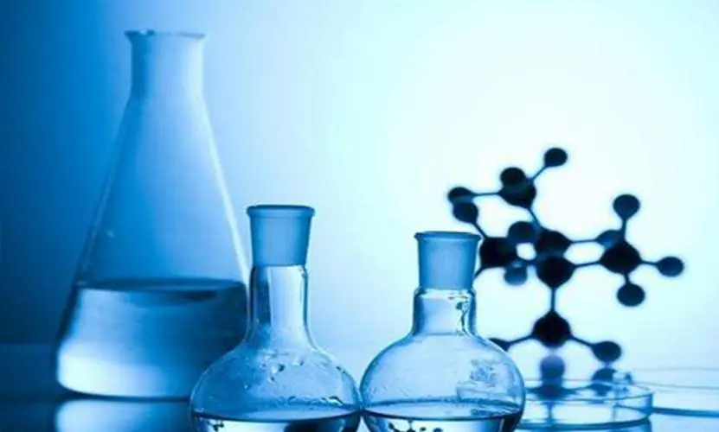
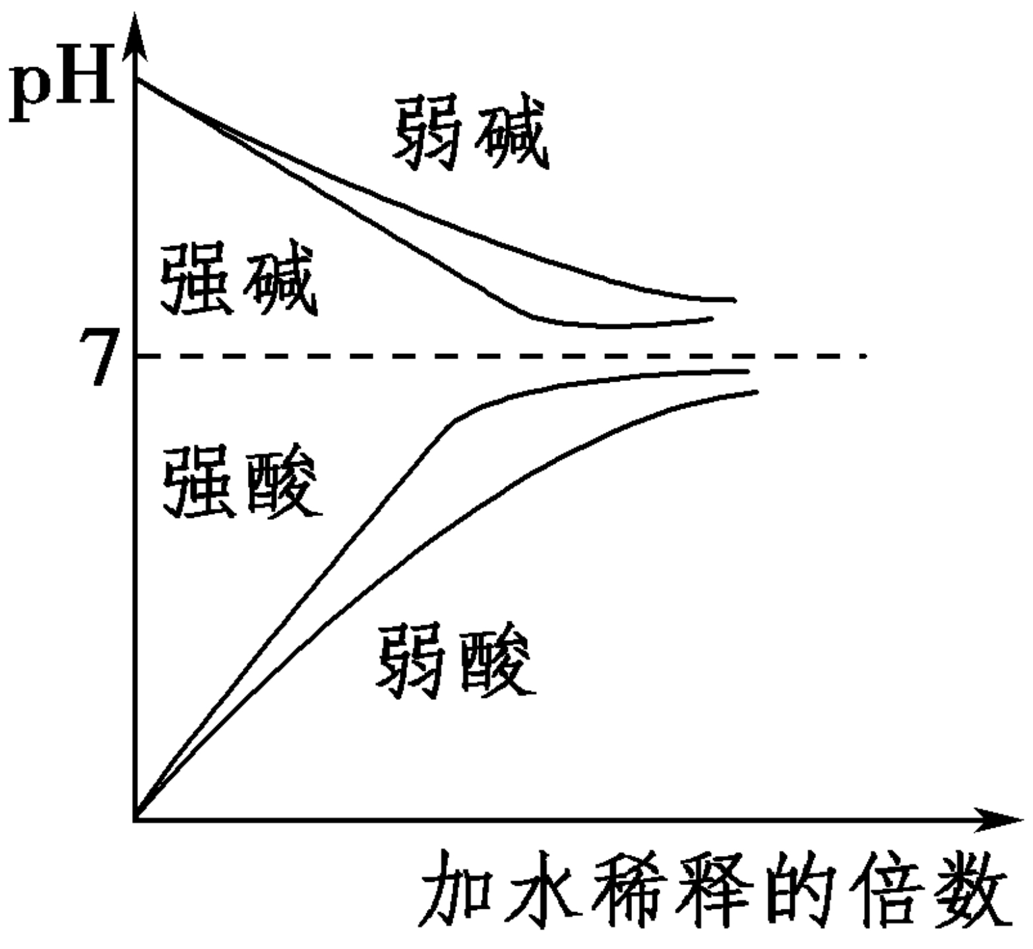
三、溶液稀释的pH计算
1.pH相等的强酸、弱酸、强碱、弱碱稀释规律
 | 酸(pH＝a) |  | 碱(pH＝b)
 | 强酸 | 弱酸 | 强碱 | 弱碱
稀释10^{n}倍 | pH a＋n | pH a＋n | pH b－n | pH b－n
无限稀释 | pH趋向于7
=
<
=
>

Slide 13
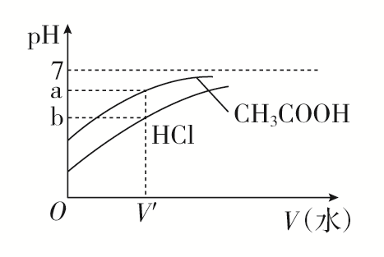
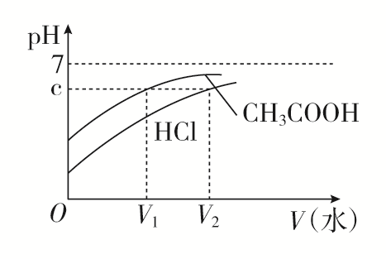
三、溶液稀释的pH计算
2.相同体积、相同浓度的盐酸、醋酸
加水稀释相同的倍数，
醋酸的pH大
加水稀释到相同的pH，
盐酸加入的水多

Slide 14
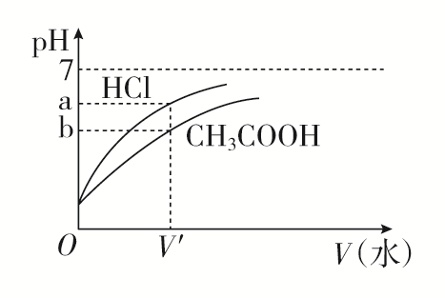
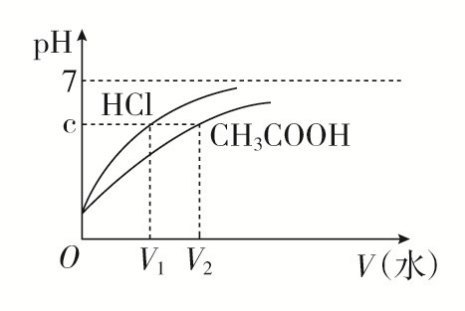
三、溶液稀释的pH计算
3.相同体积、相同pH的盐酸、醋酸
加水稀释相同的倍数，
盐酸的pH大
加水稀释到相同的pH，
醋酸加入的水多

Slide 15




课堂总结
pH的计算
先定性判断，后定量计算
据pH＝ ，求pH的关键是求溶液中的c(H＋)。
－lgc(H＋)

